Slide 1
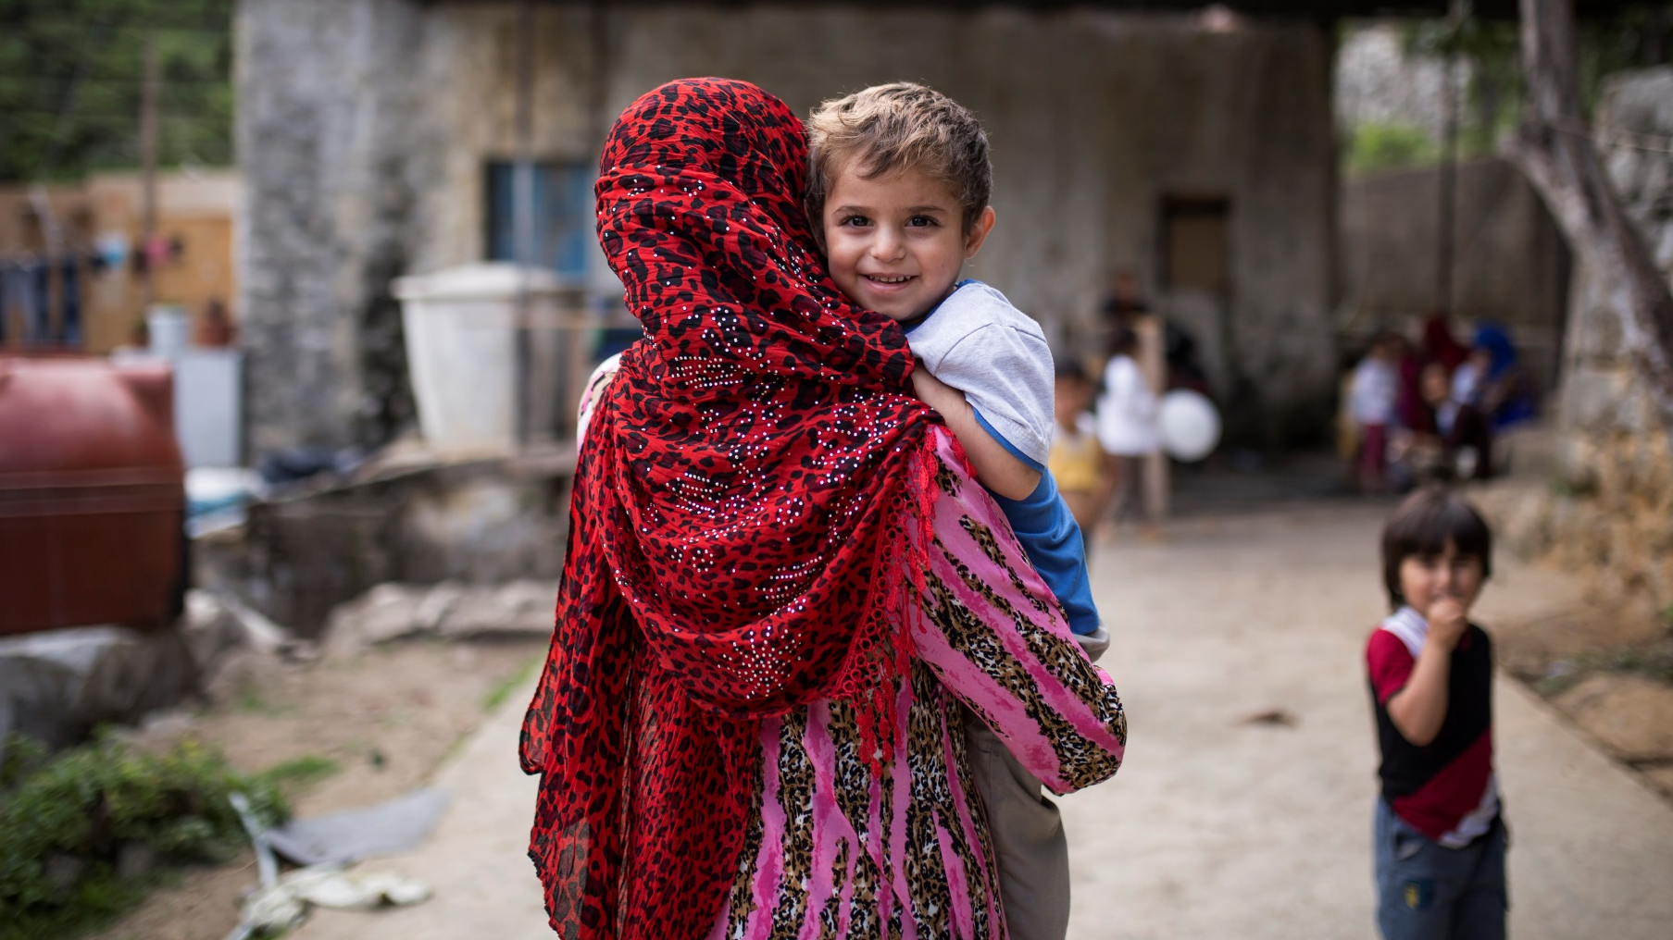
CIERRE
Y PRÓXIMOS PASOS
Foto: Jacob Russell, IRC
Notes:
2 minutos
Diga: ¡Hemos llegado al final de la capacitación de supervisión y orientación!

Slide 2




Slide 3
OBJETIVOS
DE LA CAPACITACIÓN
Mejorar los conocimientos del supervisor de la gestión
de casos sobre la importancia y las funciones
de la supervisión y la orientación.
1.
2.
Fomentar el uso de modelos de buenas prácticas
y herramientas para la supervisión.
3.
Revisar y practicar competencias de supervisión
y orientación utilizando herramientas de supervisión.
4.
Promover el cuidado y bienestar del equipo.
5.
Desarrollar planes de acción de supervisión realistas.
Notes:
8 minutos
Diga: El objetivo general de esta capacitación era incrementar la confianza, capacidad y apoyo a trabajadores sociales por parte del supervisor de gestión de casos para prestar servicios de gestión de casos de forma segura, ética y competente para niños, niñas y adolescentes vulnerables y sus familias.
Pregunte: ¿Logramos alcanzar estos objetivos?

Slide 4

REPASO Y PRÓXIMOS PASOS
Revisión de Planes de Acción de Supervisión
Materiales para los Participantes en Memoria USB
Certificados
Talleres de Seguimiento, Orientación y Tutoría,
Visitas de Campo
Notes:
20 minutos
Diga: Después de compartir tiempo juntos, quisiera invitar a cada uno de ustedes a que revisen por una última vez sus planes de acción de supervisión.
Instrucciones: Dé a los participantes 10 minutos para finalizar sus planes.
Pregunte: ¿Hay alguna acción final que quisieran compartir con el grupo?
Invite a los participantes a compartir las medidas que quieran con el grupo y anótelas en el rotafolio.
Nota del Facilitador: Esta diapositiva se debe basar en el contexto y en los planes interinstitucionales de fomento de capacidades. Esta diapositiva debe resumir los planes para la implementación posterior a la capacitación.
Es recomendable establecer un acuerdo para que los supervisores participen en un taller de seguimiento.

Slide 5

ACTIVIDAD FINAL DE CIERRE
SOMOS UNA COMUNIDAD DE PRÁCTICA
Notes:
35 minutos
Instrucciones:
1. Invite al grupo a ponerse de pie en un círculo grande para una actividad final de cierre
2. Pida a cada participante que piense en una competencia o recurso que tiene para ofrecer a la comunidad de práctica
3. Haga un bucle al final de la lana o cuerda y sosténgalo
4. Diga una competencia o recurso que pueda ofrecer al grupo. Luego, arroje la bola de lana a alguien al otro lado del círculo (esta se desenrollará a medida que avanza)
5. Pida a esa persona que enrolle la lana alrededor de su dedo y que nombre lo que él o ella pueden ofrecer al grupo. Luego, lance la bola a alguien más en el círculo
6. Cada persona de turno debe atrapar la bola de lana, enrollarla alrededor de su dedo, decir lo que puede ofrecer y luego arrojar la bola a alguien más. Conforme la bola se desenrolle, creará una red de interconexión
7. Continúe hasta que todos hayan recibido la bola y la red esté llena (o hasta que se acabe la lana, lo que ocurra primero)
8. Una vez la construcción de la red termine, juegue un poco con la red. Pida a las personas que la muevan hacia arriba y hacia abajo. Puede incluso soltar un globo inflado
Diga: El propósito de crear juntos esta red es recordar a todos que tienen competencias y destrezas para apoyarse unos a otros y más importante recordarles que ninguno de nosotros está haciendo este trabajo solo. El trabajo de gestión y supervisión de casos puede ser retador y agotador, pero nos tenemos el uno al otro. ¿Podemos comprometernos todos a mantener esta comunidad avanzando?

Slide 6

CIERRE
Tests Posteriores
Evaluaciones
Certificados
Notes:
20 minutos
Distribuya:
5.1 Test Posterior
5.2 Evaluación de Supervisión y Orientación
Dé a los participantes 20 minutos para completar sus tests posteriores y sus evaluaciones. ¡Una vez cada participante haya completado ambas, invítelos a pasar al frente para recibir su certificado!

Slide 7
¡GRACIAS!
Foto: Alaa Ghosheh, UNRWA
Notes:
5 minutos
Instrucciones: ¡Concluya la sesión agradeciendo a todos los participantes por unirse a la capacitación! Asegúrese de agradecer a los patrocinadores y agencias participantes.

Slide 8



